Slide 1
计算机网络-2024年秋 数据链路层（1）基本技术
授课教师：黄群
huangqun@pku.edu.cn

Slide 2
目录
链路层概述
成帧
差错检测与修复
访问控制

Slide 3
数据链路层在协议栈中的位置
向下：利用物理层提供的位流服务
向上：向网络层提供明确的 (well-defined) 服务接口
早期链路层
进一步划分2个子层
应用层（AL)
传输层（TL)
网络层（NL）
数据链路层（DLL）
逻辑链路控制 (LLC)
接入层
介质访问控制 (MAC)
物理层（PHL）

Slide 4

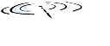




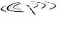







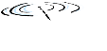


数据链路层的接口
数据链路层的作用是在物理相连的两个结点间进行数据传输
术语:
主机与路由器统称为结点或站点
连接两个站点间的物理链路: 链路或信道
有线信道
无线信道
一个局域网整体也可以看作一个信道
2层数据包: 帧, 封装了3层数据报文

Slide 5
数据链路层特点：差异性
不同链路上采用不同协议:
如：第一个链路为以太网链路，中间链路为帧中继, 最后一跳为802.11无线链路
不同的链路层协议提供不同的服务
如：可靠 vs 不可靠
类比:
从北京大学到上海交通大学
公交车: 北京大学 -> 首都机场
飞机: 首都机场 -> 上海虹桥
地铁: 上海虹桥 -> 上海交通大学
旅行者 = 网络层数据报文
行程段 = 链路层信道
交通方式 = 链路层协议
旅行社（行程规划） = 路由协议

Slide 6
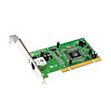
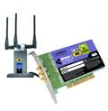

数据链路层实现的位置
每一台主机与网络内部设备都需要实现链路层
链路层的实现通常包括硬件、固件、软件部分
硬件与固件：链路层主要功能在“网络适配器”（又称网络接口卡Network Interface Card，NIC）
NIC包括数据链路层+物理层
NIC通过数据总线(buses)接入系统，与链路层软件部分交互
软件：给网络层提供接口、中断处理等
application
transport
network
link
cpu
memory
link
physical
bus
(e.g., PCIe)
controller
physical
transmission
network adapter
card

Slide 7
基于NIC的通信
datagram
datagram
controller
controller
sending host
receiving host
datagram
frame
发送方:
将网络层报文封装成帧
填写链路层信息（差错控制、可靠性等）
接收方：
链路层处理（差错检测等）
提取网络层报文，交付给上一层

Slide 8
数据链路层提供的服务
成帧 （Framing）
将比特流划分成“帧”的主要目的是为了检测和纠正物理层在比特传输中可能出现的错误，数据链路层功能需借助“帧”的各个域来实现
差错控制 （Error Control）
处理传输中出现的差错，如位错误、丢失等
流量控制 （Flow Control）
确保发送方的发送速率，不大于接收方的处理速率
避免接收缓冲区溢出
许多服务被不断放弃、重启使用

Slide 9
数据链路层提供的服务
无确认 无连接 服务（ Unacknowledged connectionless ）
接收方不对收到的帧进行确认
适用场景：误码率低的可靠信道；实时通信；
网络实例：以太网
有确认 无连接 服务（ Acknowledged connectionless ）
每一帧都得到单独的确认
适用场景：不可靠的信道（无线信道）
网络实例：802.11
有确认 有连接 服务（ Acknowledged connection-oriented ）
适用场景：长延迟的不可靠信道
许多服务被不断放弃、重启使用

Slide 10
目录
链路层概述
成帧
差错检测与修复
访问控制

Slide 11
成帧（Framing）
分组 (packet) 与 帧(frame)的关系
发送方
接收方
网络层
分组
分组
数据链路层
帧
头标
有效载荷
尾标
头标
有效载荷
尾标

Slide 12
成帧（Framing）
关键问题：如何标识一个帧的开始？
接收方必须能从物理层接收的比特流中明确区分出一帧的开始和结束，这个问题被称为帧同步或帧定界
关键：选择何种定界符？定界符出现在数据部分如何处理？
成帧（framing）的方式
字节计数法（ Byte count ）
带字节填充的定界符法（ Flag bytes with byte stuffing ）
带比特填充的定界符法（ Flag bits with bit stuffing ）
物理层编码违例（ Physical layer coding violations ）

Slide 13
成帧：字节计数法
字节计数法：无差错传输的情形
5
1
2
3
4
5
1
2
3
4
8
1
2
3
4
5
6
7
6
1
2
3
4
5
第1帧
5字节
第2帧
5字节
第3帧
8字节
第4帧
6字节
问题：如果某个计数字节出错会发生什么情况？

Slide 14
成帧：字节计数法
字节计数法：出现了一个字节差错的情形
5
1
2
3
4
8
1
2
3
4
8
1
2
3
4
5
6
7
6
1
2
3
4
5
第1帧
5字节
第2帧
出现差错
第3帧
8字节
第4帧
6字节
破坏了帧的边界，导致一连串帧的错误

Slide 15
成帧：带字节填充的定界符
带字节填充的定界符法
定界符（FLAG）：一个特殊的字节，比如 01111110，即 0x7E，用于区分前后两个不同的帧
定界符
定界符
FLAG
头标
有效载荷
尾标
FLAG
一个帧
问题：如果有效载荷部分包含与“定界符”相同的字节会有什么问题？

Slide 16
成帧：带字节填充的定界符
带字节填充的定界符法：发送方检查有效载荷，进行字节填充
FLAG
头标
有效载荷
尾标
FLAG
A
FLAG
B
A
ESC
FLAG
B
A
ESC
B
A
ESC
ESC
B
A
ESC
FLAG
B
A
ESC
ESC
ESC
FLAG
B
A
ESC
ESC
B
A
ESC
ESC
ESC
ESC
B
转义字节

Slide 17
成帧：带字节填充的定界符
带字节填充的定界符法：接收方的处理
逐个检查收到的每一个字节
收到ESC
则后一字节无条件成为有效载荷，不予检查
收到FLAG
则为帧的边界

Slide 18
成帧：带字节填充的定界符
带字节填充的定界符法：收方的处理示例
接收方收到的数据 处理后的数据
A
ESC
FLAG
B
A
FLAG
B
A
ESC
ESC
B
A
ESC
B
A
ESC
ESC
ESC
FLAG
B
A
ESC
FLAG
B
A
ESC
ESC
ESC
ESC
B
A
ESC
ESC
B
问题：效率不高

Slide 19
成帧：带比特填充的定界符
带比特填充的定界符法
定界符：两个0比特之间，连续6个1比特，即01111110，0x7E
0
1
0
1
1
0
1
1
1
1
1
1
0
0
1
1
1
0
0
0
1
0
1
1
上一帧
定界符
下一帧
问题：如果有效载荷部分包含与“定界符”相同的位组合如何解决？

Slide 20
成帧：带比特填充的定界符
带比特填充的定界符法：发送方检查有效载荷
若在有效载荷中出现连续5个1比特，则直接插入1个0比特
原始载荷
0
1
1
1
1
1
0
1
1
1
1
1
1
0
0
0
1
1
1
0
0
0
1
0
载荷填充
0
1
1
1
1
1
0
0
1
1
1
1
1
0
1
0
0
0
1
1
1
0
0
0
1
0

Slide 21
成帧：带比特填充的定界符
带比特填充的定界符法：接收方的处理
若出现连续5个1比特
若下一比特为0，则为有效载荷，直接丢弃0比特
若下一比特为1，则连同前、后各1比特的0，构成定界符，一帧结束
丢弃
丢弃
收到的比特流
0
1
1
1
1
1
0
0
1
1
1
1
1
0
1
0
0
0
1
1
1
0
0
0
1
0
处理后的载荷
0
1
1
1
1
1
0
1
1
1
1
1
1
0
0
0
1
1
1
0
0
0
1
0

Slide 22
成帧：物理编码违例
核心思想：选择的定界符不会在数据部分出现
4B/5B编码方案
4比特数据映射成5比特编码，剩余的一半码字（16个码字）未使用，可以用做帧定界符
例如： 00110组合不包含在4B/5B编码中，可做帧定界符
前导码
存在很长的 前导码（preamble），可以用作定界符
例如：传统以太网、802.11
曼切斯特编码 / 差分曼切斯特编码
正常的信号在周期中间有跳变，持续的高电平（或低电平）为违例码，可以用作定界符
例如：802.5令牌环网

Slide 23
目录
链路层概述
成帧
差错检测与修复
访问控制

Slide 24
差错控制
链路层存在的一个问题：信道的噪声导致数据传输问题
差错（ incorrect ）：数据发生错误
丢失（ lost ）：接收方未收到
乱序（out of order）：先发后到，后发先到
重复（repeatedly delivery）：一次发送，多次接收
解决方案：差错检测与纠正、确认重传
确认：接收方校验数据（差错校验），并给发送方应答，防止差错
定时器：发送方启动定时器，防止丢失
顺序号：接收方检查序号，防止乱序递交、重复递交

Slide 25
差错检测和纠正
如何解决信道传输差错问题
通常采用增加冗余信息（或称校验信息）的策略
简单示例：每个比特传三份，如果每比特的三份中有一位出错，可以纠正
蓝牙1/3 FEC采用这种方法
0 | 1 | 0 | 0 | 1 | 0 | 0 | 0 | 1 | 0 | 1 | 1 | 0 | 1
0 | 1 | 0 | 1 | 1 | 0 | 1 | 0 | 1 | 0 | 1 | 1 | 0 | 1
0 | 1 | 0 | 0 | 1 | 0 | 1 | 0 | 1 | 0 | 1 | 1 | 0 | 1
1
携带2/3的冗余信息！
冗余信息量大！
0
原始数据
冗余信息
33.3%
66.7%

Slide 26
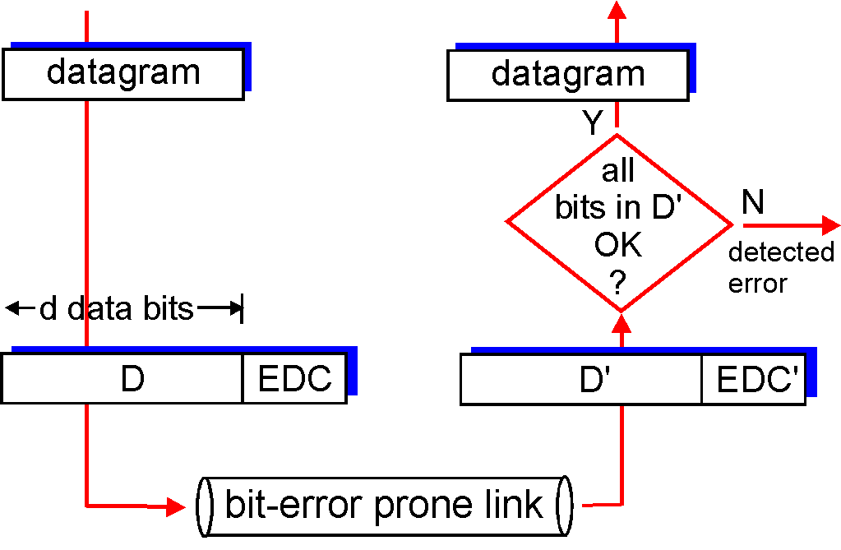
差错检测和纠正
目标：保证一定差错检测和纠错能力的前提下，如何减少冗余信息量？
考虑的问题
信道的特征和传输需求
冗余信息的计算方法、携带的冗余信息量
计算的复杂度等
两种主要策略
检错码（error-detecting code）
纠错码（error-correcting code)
选择错略具体策略取决于信道特征，如：
误码率较高的无线链路
误码率较低的光纤链路
EDC= Error Detection and Correction bits (redundancy)
D = Data protected by error checking, may include header fields
otherwise

Slide 27
差错检测和纠正
检错码（error-detecting code）
只能使接收方推断是否发生错误，但不能推断哪位发生错误，接收方可以请求发送方重传数据
主要用在高可靠、误码率较低的信道上，例如光纤链路
偶尔发生的差错，可以通过重传解决差错问题
纠错码（error-correcting code)
接收方能够判断接收到的数据是否有错，并能纠正错误（定位出错的位置）
主要用于错误发生比较频繁的信道上，如无线链路
也经常用于物理层，以及更高层（例如，实时流媒体应用和内容分发）
使用纠错码的技术通常称为前向纠错（FEC，Forward Error Correction)

Slide 28
差错检测和纠正
差错检测不是100%正确的
有些错误可能无法被检测出来，但概率极低
使用更多的冗余信息，通常可以提升正确率

Slide 29
典型检错码
常用的检错码包括：
奇偶检验 (Parity Check)：1位奇偶校验是最简单、最基础的检错码
校验和 (Checksum)：主要用于TCP/IP体系中的网络层和传输层
循环冗余校验 (Cyclic Redundancy Check，CRC)：数据链路层广泛使用的校验方法
海明码
Reed-Solomon Code

Slide 30
典型检错码—奇偶校验
1位奇偶校验：增加1位校验位，可以检查奇数位错误
偶校验：保证1的个数为偶数个，例如：
1 | 0 | 1 | 1 | 0 | 1 | 0
0
考虑二维奇偶校验，是否可以进行纠错？
数据位
校验位
奇校验：保证1的个数为奇数个，例如：
1 | 0 | 1 | 1 | 0 | 1 | 0
1
数据位
校验位

Slide 31
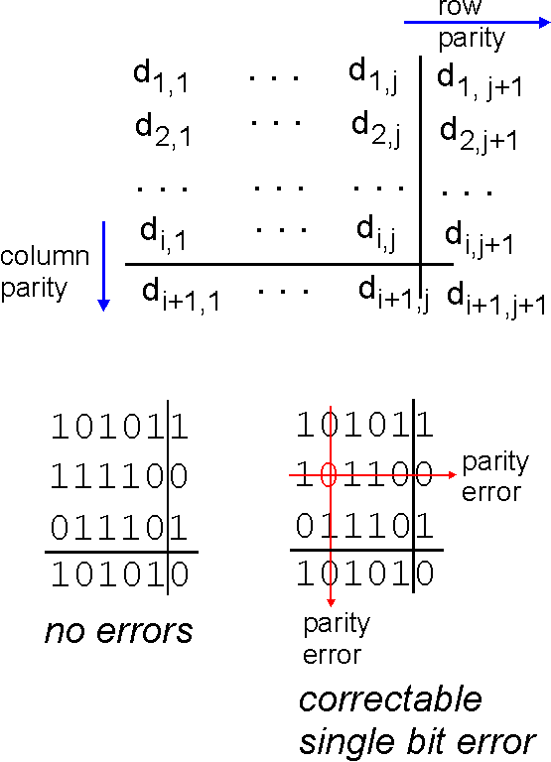
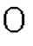
典型检错码—奇偶校验
二维奇偶校验:
检测并纠错单个比特错误

Slide 32
典型检错码—校验和
TCP/IP体系中主要采用的错误检测方法（具体见UDP部分讲义）
发送方：进行 16 位二进制求和运算，计算结果取反，随数据一同发送
接收方：进行 16 位二进制求和运算（包含校验和），结果非全1，则检测到错误
1 1 1 1 0 0 1 1 0 0 1 1 0 0 1 1 0
1 1 1 0 1 0 1 0 1 0 1 0 1 0 1 0 1
1 1 0 1 1 1 0 1 1 1 0 1 1 1 0 1 1
1 1 0 1 1 1 0 1 1 1 0 1 1 1 1 0 0
1 0 1 0 0 0 1 0 0 0 1 0 0 0 0 1 1
1 1 1 1 0 0 1 1 0 0 1 1 0 0 1 1 0
1 1 1 0 1 0 1 0 1 0 1 0 1 0 1 0 1
1 1 0 1 1 1 0 1 1 1 0 1 1 1 0 1 1
1 0 1 0 0 0 1 0 0 0 1 0 0 0 0 1 1
1 1 1 1 1 1 1 1 1 1 1 1 1 1 1 1
1
数据
数据
校验和
校验和
未检测到错误

Slide 33
典型检错码—循环冗余校验CRC
CRC校验码计算方法
设原始数据D为m位二进制串
如果要产生r位CRC校验码，事先选定一个r+1位二进制串G (称为生成多项式，收发双方提前商定)，G的最高位为1
将原始数据D乘以2^{r} （相当于在D后面添加 r 个 0），产生m+r位二进制串
用G对D*2^{r}做模2除，得到余数R（r位，不足r位前面用0补齐）即为CRC校验码
接收端校验：收到<D, R>
将<D, R>除以G（模2除），若余数为0，则通过校验
m 位
r 位
原始数据D
0
不变
D * 2^{r} mod G
原始数据D
CRC 校验码
发送数据
m + r 位
CRC校验能力：能检测出少于r+1位的错误

Slide 34
检错码—循环冗余校验CRC
1101010110
G → 110101 101000110100000 ← 2^{r}D
110101
111011
110101
111010
110101
111110
110101
101100
110101
110010
110101
01110 ← R
CRC校验码计算示例
D = 1010001101
r = 5
G = 110101 （或写成多项式 G = x⁵ + x⁴ + x² + 1）
R = 01110
实际传输数据：101000110101110
模2除：加法不进位，减法不借位

Slide 35
检错码—循环冗余校验CRC
如何选择生成多项式G？
四个国际标准生成多项式
CRC-12 = x¹²+x¹¹+x³+x²+x+1
CRC-16 = x¹⁶+x¹⁵+x²+1
CRC-CCITT = x¹⁶+x¹²+x⁵+1
CRC-32 = x³²+x²⁶+x²³+x²²+x¹⁶+x¹²+x¹¹+x¹⁰+x⁸+x⁷+x⁵+x⁴+x²+x+1
例如，以太网、无线局域网使用CRC-32生成多项式

Slide 36
差错检测和纠正：理论分析
码字 (code word)：一个包含m个数据位（信息位）和r个校验位的n位单元
描述为 (n, m) 码，n=m+r
码率 (code rate)：码字中不含冗余部分所占的比例，可以用m/n表示
海明距离 (Hamming distance)：两个码字之间不同对应比特的数目
例：0000000000 与0000011111的海明距离为5
如果两个码字的海明距离为d，则需要d个单比特错就可以把一个码字转换成另一个码字
为了检查出d个错（比特错），可以使用海明距离为 d+1 的编码
为了纠正d个错，可以使用海明距离为 2d+1 的编码

Slide 37
差错检测和纠正：理论分析
例如：
一个只有4个有效码字的编码方案：0000000000, 0000011111, 1111100000, 1111111111
海明距离为5，可以检测4位错，纠正2位错
如果已知只有1位或2位错误，接收方接收0000000111
则可知原码字为：0000011111
如果发生3位错误，例如0000000000变成0000000111，接收方无法纠正错误，但可以检测出错误

Slide 38
差错检测和纠正：理论分析
纠正单比特错误的最低要求
目的：m个信息位，r个校验位，纠正单比特错
n个比特一共可以有2^{n}个码字，包含有效码字与无效码字
每个m位有效信息，除了本身的n位有效码字，与该有效码字距离为1的n个码字必须无效
否则，当单比特错误发生时，无法判断是否出错
同时，任何两个有效码字，它们距离为1的无效码字没有重叠
否则，无法判断错误的码字离哪个有效码字更近
因此，每个m位有效信息，实际上消耗至少 n+1 个码字，即：(n + 1) 2^{m} ≤ 2^{n}
利用 n = m + r，得到 (m + r + 1) ≤ 2^{r}
在给定m的情况下，利用该式可以得出r的下界
该下界可以达到，如：海明码

Slide 39
典型纠错码—海明码
目标：以奇偶校验为基础，如何找到出错位置，提供1位纠错能力
理解海明码编码过程，以 (15, 11)海明码为例
15位 = 11个数字位 + 4个校验位
校验位：2的幂次方位（记为p1, p2, p4, p8）
每个校验位对数据位的子集做校验，缩小定位错误的范围
例如：11比特的数据01011001101
11比特数据按顺序放入数据位
问题：每个校验位如何计算？
 |  | 0
1 | 0 | 1
1 | 0 | 0
1 | 0 | 1
1
2
3
1
4
5
6
7
8
9
10
11
12
13
14
15
校验位
数据位
右下角数字为码字中位序号

Slide 40
典型纠错码—海明码
对于第 k 个数据位，将 k 分解为2的次幂之和，得到的每个2的次幂，都参与对第 k 位的校验
例：11 = 1 + 2 + 8
 |  | 0
1 | 0 | 1
1 | 0 | 0
1 | 0 | 1
1
2
3
1
4
5
6
7
8
9
10
11
12
13
14
15
第11位由校验位P1, P2, P8校验

Slide 41
典型纠错码—海明码
子集的选择与校验位计算
海明码缺省为偶校验（也可以使用奇校验）
每组的数据位
每组的校验位
第1组
第2组
第3组
第4组
 |  | 0
1 | 0 | 1
1 | 0 | 0
1 | 0 | 1
 |  | 0
1 | 0 | 1
1 | 0 | 0
1 | 0 | 1
 |  | 0
1 | 0 | 1
1 | 0 | 0
1 | 0 | 1
 |  | 0
1 | 0 | 1
1 | 0 | 0
1 | 0 | 1
1
0
1
2
3
1
2
3
1
2
3
1
2
3
1
1
1
1
1
4
5
6
7
4
5
6
7
4
5
6
7
4
5
6
7
0
8
9
10
11
8
9
10
11
8
9
10
11
8
9
10
11
12
13
14
15
12
13
14
15
12
13
14
15
12
13
14
15
位3、5、7、9、11、13、15：
5个1 -> p1=1
位3，6，7，10，11，14，15：
2个1 -> p2=0
位5-7、12-15：
5个1 -> p4=1
位8-15：
4个1 -> p8=0

Slide 42
典型纠错码—海明码
码字的发送与接收
如果发送过程中第7位出现差错，如何定位错误？
1 | 0 | 0
1 | 0 | 1
1 | 0 | 0
1 | 0 | 1
1 | 0 | 0
1 | 0 | 0
1 | 0 | 0
1 | 0 | 1
1
2
3
101100111010001
1
2
3
1
0
1
1
0
1
4
5
6
7
4
5
6
7
8
9
10
11
8
9
10
11
12
13
14
15
12
13
14
15
校验位
数据位
校验位
数据位
发送方
接收方

Slide 43
典型纠错码—海明码
定位错误与纠正
P1和P2的校验结果
P1
P2
 |  | 0
1 | 0 | 0
1 | 0 | 0
1 | 0 | 1
 |  | 0
1 | 0 | 0
1 | 0 | 0
1 | 0 | 1
1
0
1
2
3
1
2
3
1
1
4
5
6
7
4
5
6
7
8
9
10
11
8
9
10
11
12
13
14
15
12
13
14
15
4个1
有错误
1个1
有错误

Slide 44
典型纠错码—海明码
定位错误与纠正（续）
P4和P8的校验结果
P4
P8
 |  | 0
1 | 0 | 0
1 | 0 | 0
1 | 0 | 1
 |  | 0
1 | 0 | 0
1 | 0 | 0
1 | 0 | 1
1
2
3
1
2
3
1
1
1
4
5
6
7
4
5
6
7
0
8
9
10
11
8
9
10
11
12
13
14
15
12
13
14
15
4个1
有错误
4个1
无错误
结论：错误位导致P1、P2、P4校验失败，所以错误位为第1+2+4=7位

Slide 45
典型纠错码—海明码
定位错误与纠正（续）
总体的定位错误列表
出错位 | 1 | 2 | 3 | 4 | 5 | 6 | 7 | 8 | 9 | 10 | 11 | 12 | 13 | 14 | 15
P1 | ╳ | √ | ╳ | √ | ╳ | √ | ╳ | √ | ╳ | √ | ╳ | √ | ╳ | √ | ╳
P2 | √ | ╳ | ╳ | √ | √ | ╳ | ╳ | √ | √ | ╳ | ╳ | √ | √ | ╳ | ╳
P4 | √ | √ | √ | ╳ | ╳ | ╳ | ╳ | √ | √ | √ | √ | ╳ | ╳ | ╳ | ╳
P8 | √ | √ | √ | √ | √ | √ | √ | ╳ | ╳ | ╳ | ╳ | ╳ | ╳ | ╳ | ╳

Slide 46
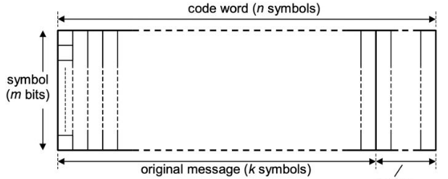
典型纠错码—Reed-Solomon code
RS码：以有限域运算为基础，提供多位纠错能力
RS会将需要编码的01流数据重新划分为以符号(Symbol)为单位的数据块
m表示符号的大小，如 m=4 表示每个符号由4位二进制数组成
对于一个(n, k) RS编码，k为原始数据符号数，n-k为校验符号数
n-k=2t，t表示能够纠正的错误数
parity(n-k=2t symbols)

Slide 47
典型纠错码—Reed-Solomon code
例子：每个Symbol为10位二进制数 (m=10)
以RS(544, 514)编码为例：
原始需要保护的数据为514个symbols (k=514)
校验数据为30个symbols (2t=30)
最终完成的编码为544个symbols (n=544)
可以纠正15个symbols的错误

Slide 48
典型纠错码—Reed-Solomon code
A
B
Frame 1
Frame 1 （数据）
A
B
C
D
Data
Frame 2 （数据）
divide
encode
A+C
B+D
Frame 3 （校验）
C
D
n = 8, k = 4, 2t=4
A+D
B+C+D
Frame 2
Frame 4 （校验）
每两个symbol组成一个Frame
任意2个symbol损坏（无论是否属于一个Frame）都可恢复

Slide 49
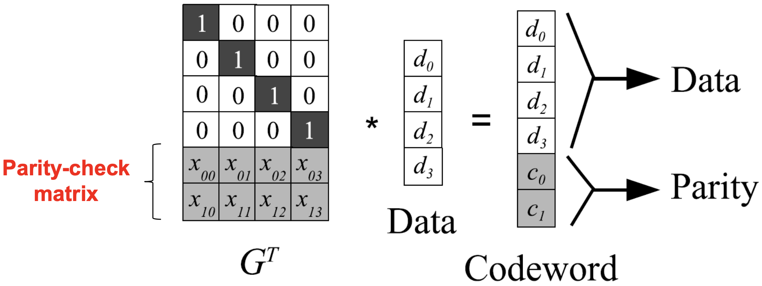
典型纠错码—Reed-Solomon code
校验帧里的内容，通过对数据进行线性组合得到
本质上是一个伽罗华域 Galois Field arithmatic (又称有限域 finite field arithmetic)
加、乘、除运算都在GF(2^{m})上进行，m为symbol的位数
G = 生成矩阵 Generator matrix (k x n)

Slide 50
典型纠错码—Reed-Solomon code
有多种方式可以计算parity
不直接构造G：基于生成多项式
直接构造G：使用范德蒙德矩阵 Vandermonde matrix、柯西矩阵 Cauchy Matrix

Slide 51
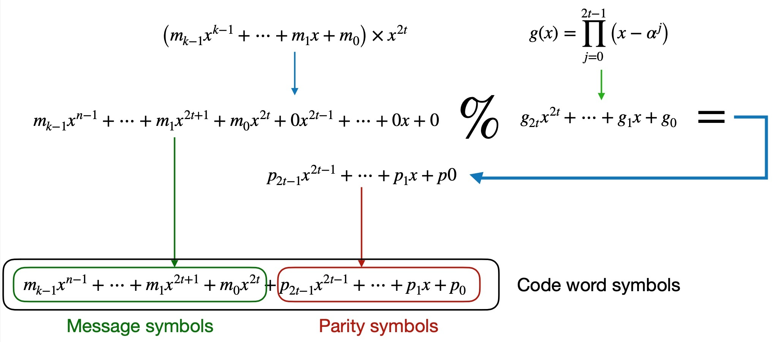
典型纠错码—Reed-Solomon code：使用生成多项式
IEEE 802.3中定义的RS编码算法:
生成多项式

Slide 52
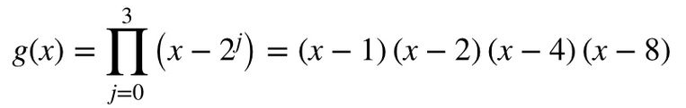
典型纠错码—Reed-Solomon code：使用生成多项式
以 (15, 11) RS码为例
每个Symbol为4位二进制数 (m=4，相当一个16进制数字)
原始数据为11个Symbol (k=11) ，校验数据为4个symbols (2t=4)，
完成的编码为15个symbols (n=15)
假设原始数据为[1, 2, 3, 4, 5, 6, 7, 8, 9, 10, 11]（每个为一个symbol）
后面补4个0，即[1, 2, 3, 4, 5, 6, 7, 8, 9, 10,11, 0, 0, 0, 0]， 并以多项式形式表示
除以生成多项式： =x⁴+15x³+3x²+x+12
取最终余数[3, 3, 12, 12]加到补过0的原始数据中
生成最终编码[1, 2, 3, 4, 5, 6, 7, 8, 9,10,11, 3, 3,12,12]，可以用多项式表达，记为C(x)
注意以上运算均为有限域GF(2⁴)中的运算

Slide 53
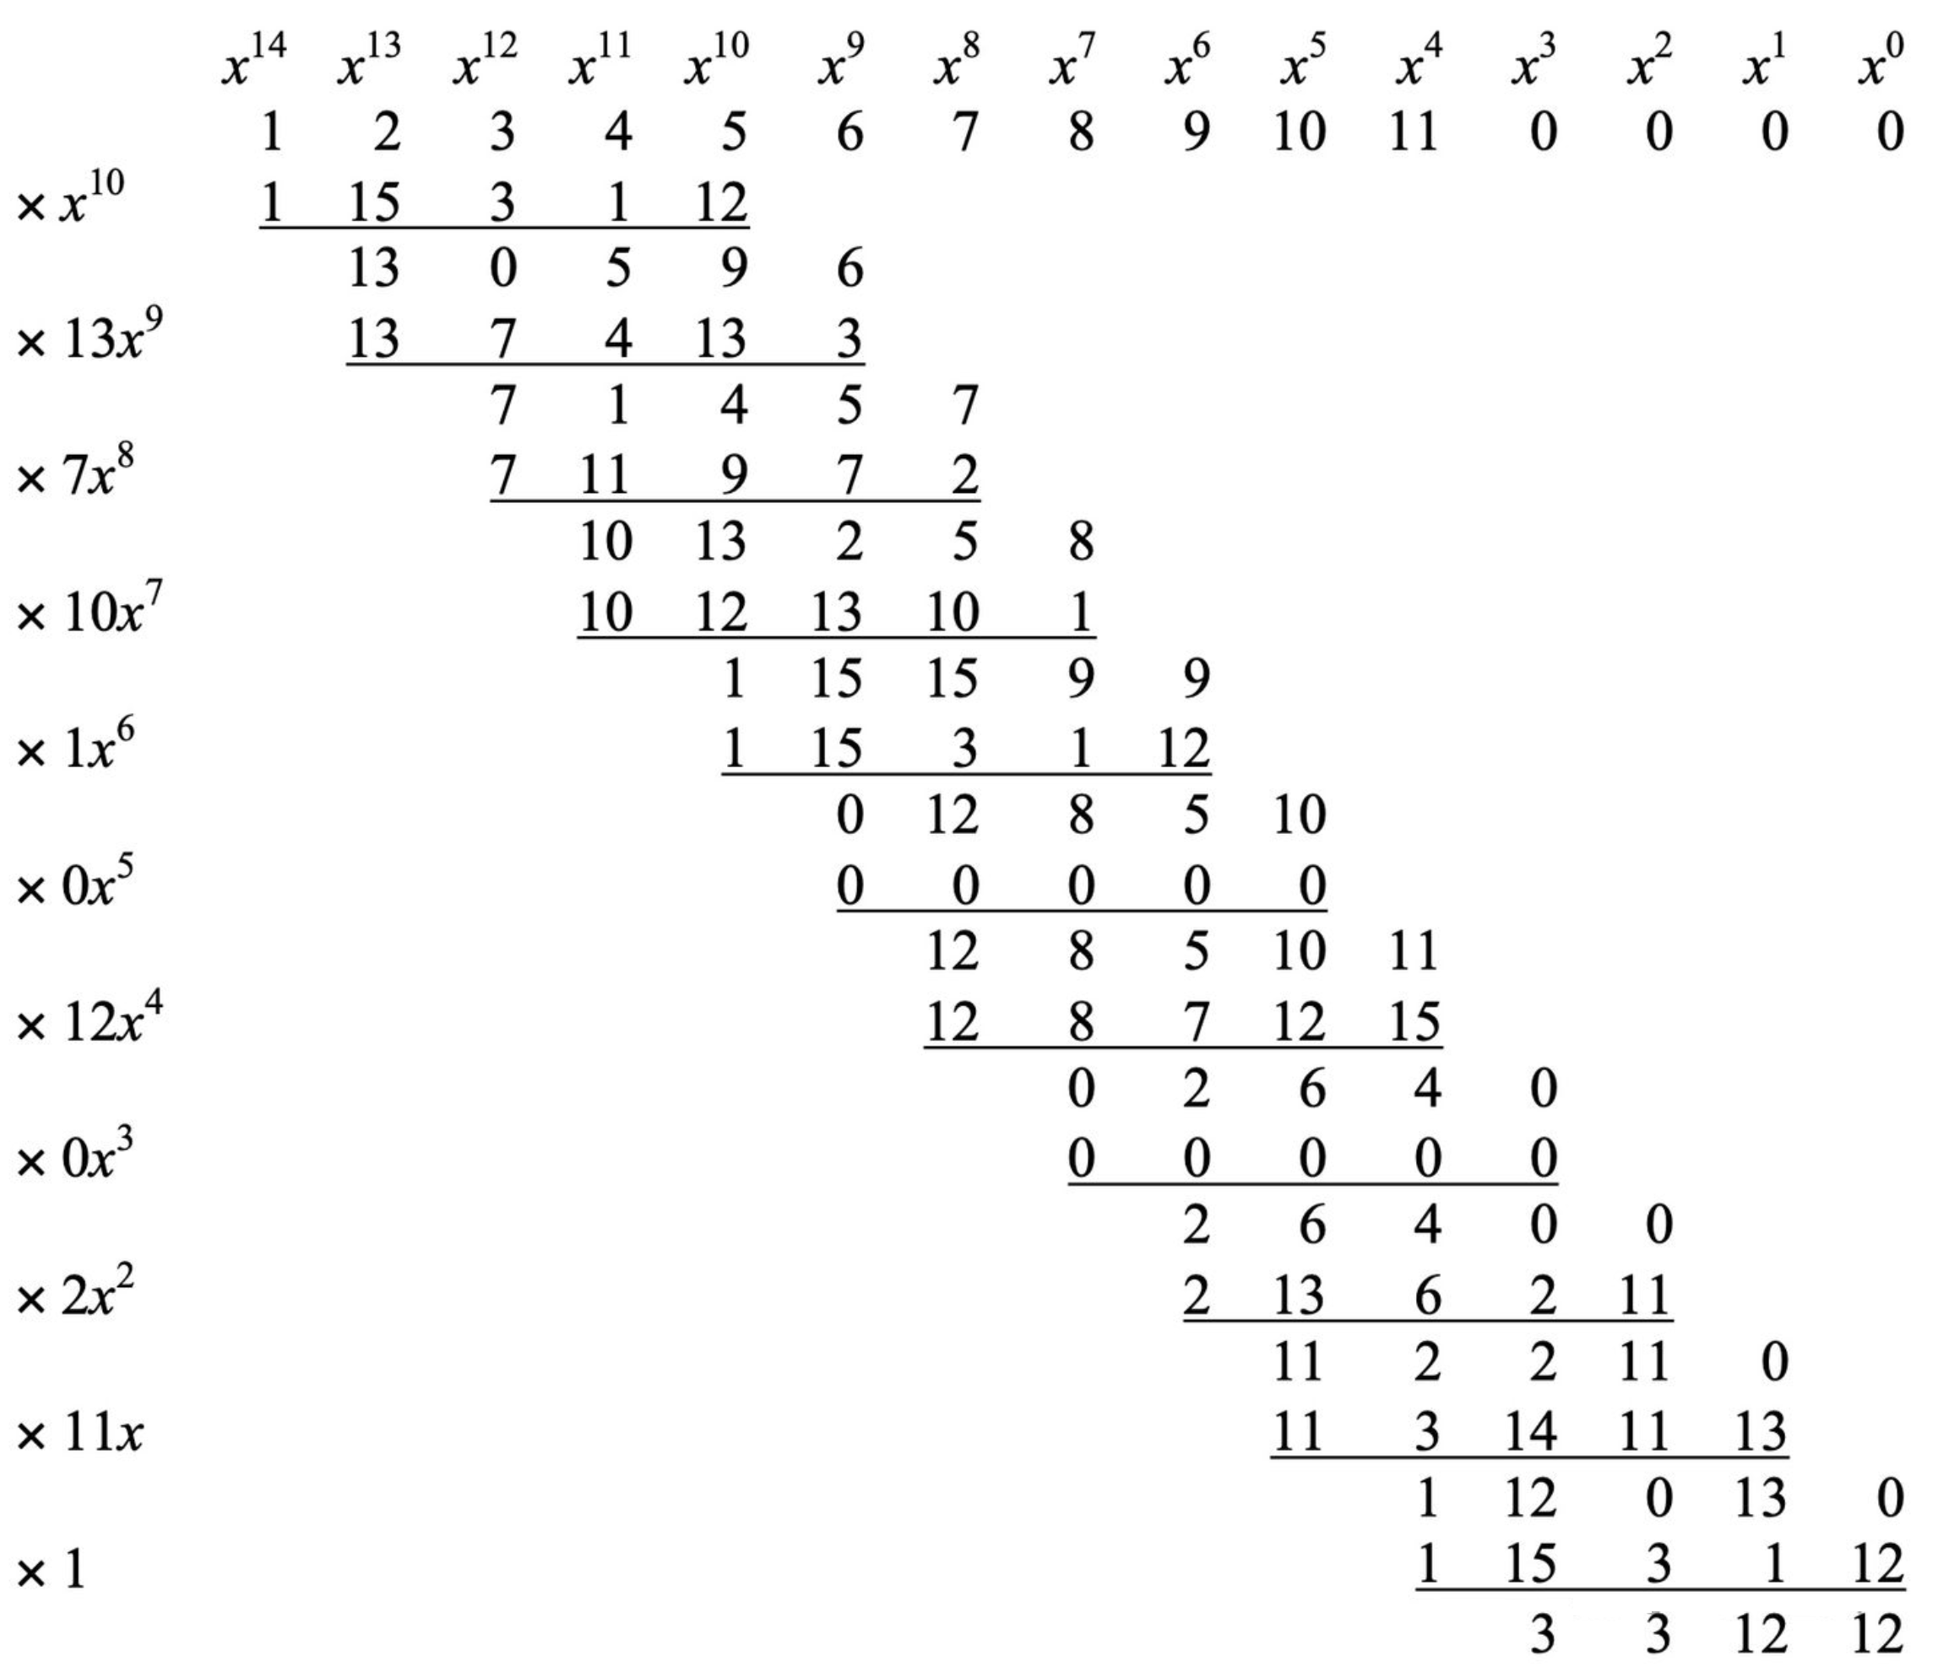
典型纠错码—Reed-Solomon code：使用生成多项式
校验码的具体计算过程：
类似于CRC校验码的生成过程
运算为有限域GF(2⁴)中的运算

Slide 54
典型纠错码—Reed-Solomon code：使用生成多项式
GF(2⁴)的乘法表：
* | 1 | 2 | 3 | 4 | 5 | 6 | 7 | 8 | 9 | 10 | 11 | 12 | 13 | 14 | 15
1 | 1 | 2 | 3 | 4 | 5 | 6 | 7 | 8 | 9 | 10 | 11 | 12 | 13 | 14 | 15
2 | 2 | 4 | 6 | 8 | 10 | 12 | 14 | 3 | 1 | 7 | 5 | 11 | 9 | 15 | 13
3 | 3 | 6 | 5 | 12 | 15 | 10 | 9 | 11 | 8 | 13 | 14 | 7 | 4 | 1 | 2
4 | 4 | 8 | 12 | 3 | 7 | 11 | 15 | 6 | 2 | 14 | 10 | 5 | 1 | 13 | 9
5 | 5 | 10 | 15 | 7 | 2 | 13 | 8 | 14 | 11 | 4 | 1 | 9 | 12 | 3 | 6
6 | 6 | 12 | 10 | 11 | 13 | 7 | 1 | 5 | 3 | 9 | 15 | 14 | 8 | 2 | 4
7 | 7 | 14 | 9 | 15 | 8 | 1 | 6 | 13 | 10 | 3 | 4 | 2 | 5 | 12 | 11
8 | 8 | 3 | 11 | 6 | 14 | 5 | 13 | 12 | 4 | 15 | 7 | 10 | 2 | 9 | 1
9 | 9 | 1 | 8 | 2 | 11 | 3 | 10 | 4 | 13 | 5 | 12 | 6 | 15 | 7 | 14
10 | 10 | 7 | 13 | 14 | 4 | 9 | 3 | 15 | 5 | 8 | 2 | 1 | 11 | 6 | 12
11 | 11 | 5 | 14 | 10 | 1 | 15 | 4 | 7 | 12 | 2 | 9 | 13 | 6 | 8 | 3
12 | 12 | 11 | 7 | 5 | 9 | 14 | 2 | 10 | 6 | 1 | 13 | 15 | 3 | 4 | 8
13 | 13 | 9 | 4 | 1 | 12 | 8 | 5 | 2 | 15 | 11 | 6 | 3 | 14 | 10 | 7
14 | 14 | 15 | 1 | 13 | 3 | 2 | 12 | 9 | 7 | 6 | 8 | 4 | 10 | 11 | 5
15 | 15 | 13 | 2 | 9 | 6 | 4 | 11 | 1 | 14 | 12 | 3 | 8 | 7 | 5 | 10
Notes:
除法是乘法的逆运算，如2/14=2*(14的逆元）=2*3=6 //查上表可知 3*14=1，因此14的逆元为3

Slide 55
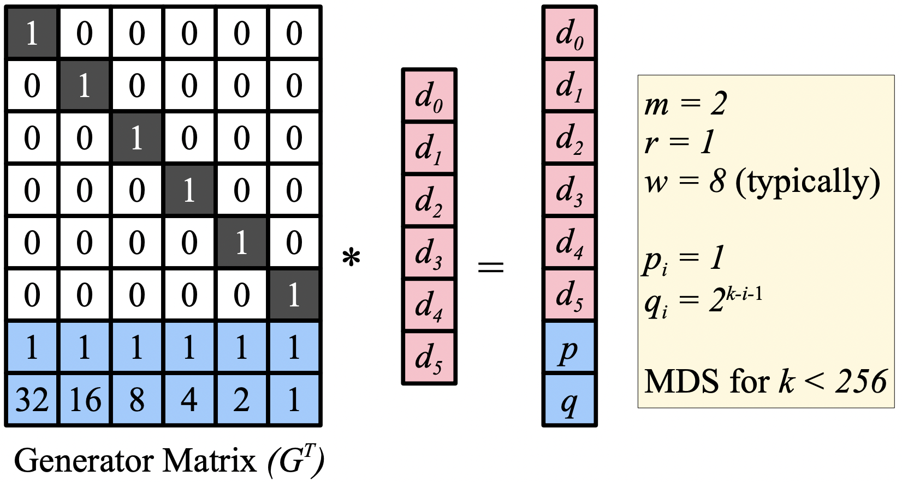
典型纠错码—Reed-Solomon code：使用范德蒙德矩阵
优势：无论编码、校验，计算速度快
在Linux RAID-6中使用

Slide 56
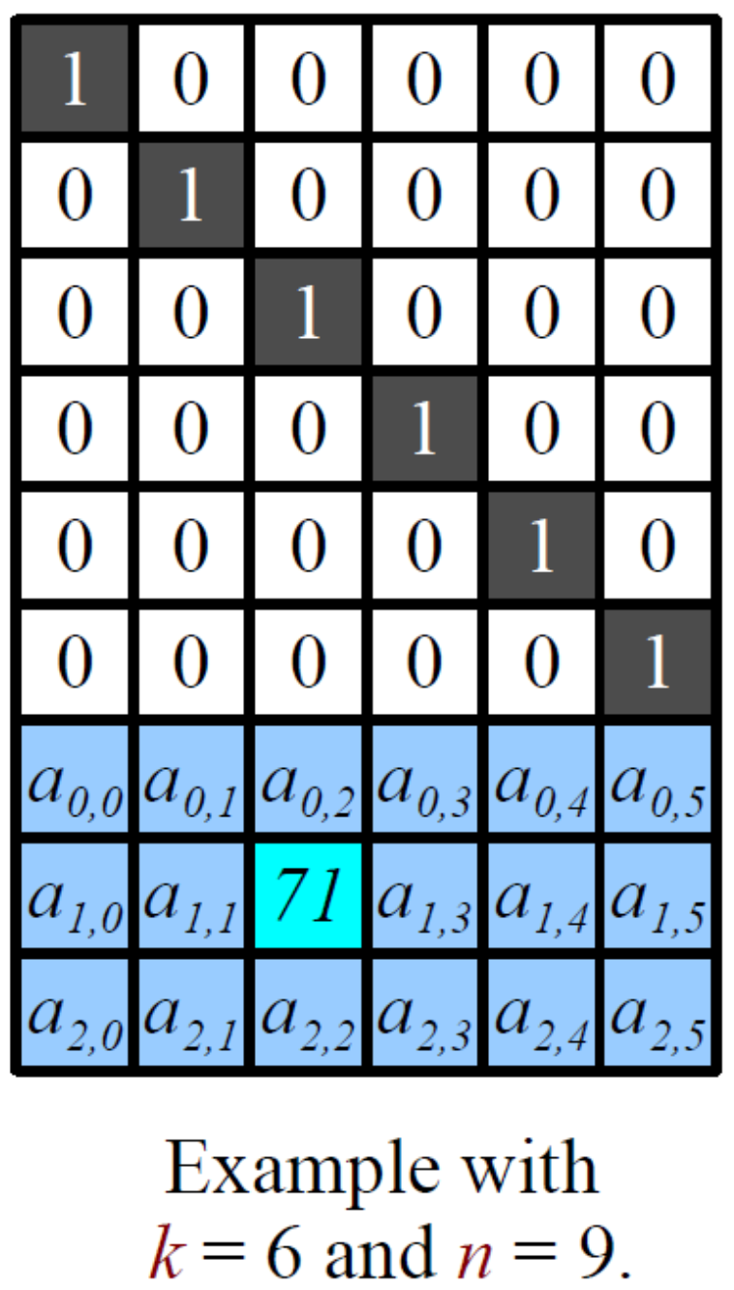
典型纠错码—Reed-Solomon code：使用柯西矩阵
构造方法
先构造2个集合X与Y
X 有 n-k 个元素 x₀ 到 x_{n-k-1}
Y 有 k 个元素 y₀ to y_{k-1}
X与Y中元素互不相同
计算 a_{i,j} = 1/(x_{i}+y_{j}) in GF(2^{m})
例子
m = 8
X = {1, 2, 3}
Y = {4, 5, 6, 7, 8, 9}
a_{1,2} = 1/(2+6) in GF(2⁸) = 1/4 = 71
在主流分布式存储系统中广泛应用
Microsoft、Facebook、Google等

Slide 57
目录
链路层概述
成帧
差错检测与修复
访问控制

Slide 58
为什么需要访问控制：常见的接入情形
信道：信号的通道
比如：双绞线、铜缆、光纤、卫星、空气等
点到点信道：信道直接连接两个端点
比如：家中计算机通过modem连接到电信公司端局
多点访问信道： 多用户共享一根信道
右图是以太网的典型拓扑，早期连接核心是集线器，现在几乎都是交换机
早期使用集线器的以太网信道是共享的
其他例子：WiFi

Slide 59
为什么需要访问控制：常见的局域网拓扑
局域网经典拓扑：总线拓扑、星型拓扑、环型拓扑
共同点：共享一根信道（别称：广播信道、多路访问信道、随机访问信道）

Slide 60
访问控制：某个时刻由谁来访问共享信道
广播信道面临的问题
可能两个（或更多）站点同时请求占用信道，产生冲突（collisions)
解决办法：介质的多路访问控制
在多路访问信道上确定下一个使用者（信道分配）
本质上是分布式算法
挑战：结点间协同，本身也需要使用信道
没有专门用于分布式访问控制的信道

Slide 61
理想的多路访问控制
已知：广播信道速率 R bps
目标：
性能：当只有一个结点需要传输时，能够以速率R进行发送
公平：当M个结点需要传输时，每个结点发送速率R/M
去中心化
不需要结点协调传输
不需要全局时钟或者其他全局信息
简单、易实现

Slide 62
主要的多路访问控制方法
信道划分（channel partitioning）
将信道划分为多个部分（时间、频率、编码）
每个站点分配一个部分，进行无冲突的传输
随机接入（random access）
不划分信道，允许冲突
冲突发生时，进行“恢复”
轮流协议（taking turns）

Slide 63
目录
链路层概述
成帧
差错检测与修复
访问控制
信道划分：TDMA、FDMA
随机访问
轮流协议

Slide 64
信道划分：TDMA
TDMA: time division multiple access
划分出等长时间片（长度为报文传输时间）
时间片依次分给各个站点
未使用的时间片处于空闲
例子: 6-站点共享信道, 站点1,3,4有数据包要发送, 时间片2,5,6空闲
6-slot
frame
6-slot
frame
1
3
4
1
3
4

Slide 65
信道划分：FDMA
FDMA: frequency division multiple access
将信道分为多个频段
每个站点分配得到1个固定的频段，每个频段带宽相同
未使用的频段处于空闲
例子: 6-站点共享信道, 站点1,3,4有数据包要发送, 频段2,5,6空闲
time
frequency bands
FDM cable

Slide 66
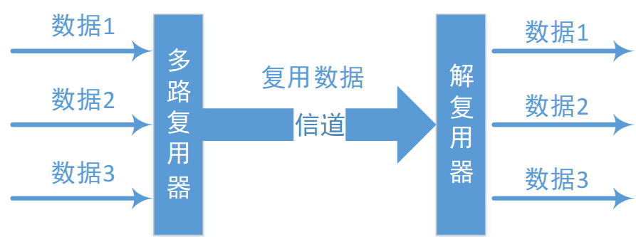
静态分配的性能分析
静态分配方法：TDM、FDM
静态分配的排队论分析（ M/M/1排队系统模型）
M（顾客到达时间间隔分布）
帧到达时间间隔服从指数分布
平均到达率（输入率）：λ 帧/秒
M（服务时间分布）
帧长度服从指数分布，平均长度1/μ 位/帧
信道容量为C 位/秒，则信道服务率为μC 帧/秒
1（并列服务台个数）

Slide 67
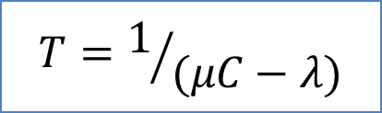
子信道的平均延迟
根据排队理论，可证明：单信道平均延迟时间T（顾客在服务系统中的逗留时间）为：
信道N等分后每个子信道的平均延迟时间
M —平均输入率： λ/N ；
M —平均服务率： μC /N
$$T=1/{(μC−λ)}$$
假设：
信道容量：C bps
平均到达帧率：λ帧/秒
平均帧长：1/µ 位/帧

Slide 68
静态分配的特点
问题
资源分配不合理，不满足用户对资源占用的不同需求
有资源浪费，效率低
延迟时间增大N倍
适用情况
适于用户数量少且用户数目固定的情况
适于通信量大且流量稳定的情况
不适用于突发性业务的情况
设计动态分配的方法
目的1：更好地满足需求
目的2：提高信道利用率

Slide 69
第三种信道划分：
CDMA：Code Division Multiple Access
为每个站点分配一种编码
即使冲突发生，接收方也能进行解码
主要用于无线通信（后续无线部分会讲到）

Slide 70
目录
链路层概述
成帧
差错检测与修复
访问控制
信道划分：TDMA、FDMA、基于编码
随机访问：
ALOHA类：纯ALOHA、时隙ALOHA
CSMA类：非持续CSMA、1-持续CSMA、p-持续CSMA、CSMA/CD
轮流协议

Slide 71
随机访问协议
当任意站点有数据要发送时
以信道带宽R全速发送
不需要事先协调
当2个或更多站点同时发送时，产生冲突
随机访问的多路信道控制、关注:
冲突检测
从冲突中恢复 (如：等待一段时间后重发)
典型例子:
纯ALOHA
时隙ALOHA（slotted ALOHA）
CSMA
CSMA/CD
CSMA/CA

Slide 72
随机访问概念模型
信道始终处于三种状态之一
传输周期：一个站点使用信道，其他站点禁止使用
竞争周期：所有站点都有权尝试使用信道
空闲周期：所有站点都不使用信道
t_{o}
竞争时隙
时间

Slide 73

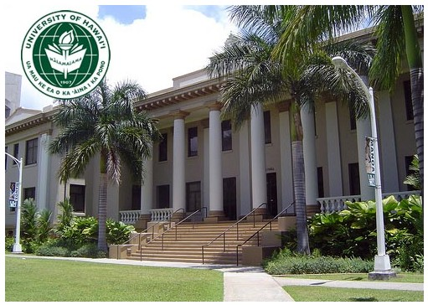
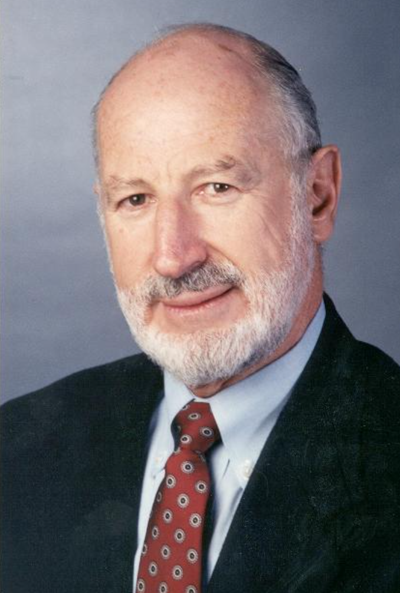
ALOHA协议的由来
夏威夷大学Norman Abramson及他的同事设计
ALOHANet：连接檀香山和其它岛屿
两个版本
纯ALOHA协议
分隙ALOHA协议

Slide 74
纯ALOHA协议工作原理：任性！
原理：想发就发！
每个站点收到上层数据包，立即向信道发送
没有任何同步或信道检测
特点
冲突：某个时刻有两个或以上的帧
随时可能冲突
冲突的帧被完全破坏
破坏了的帧要重传

Slide 75
纯ALOHA的效率：教科书版本
效率的指标: N个站点时，信道传输成功的概率
假设:
传输时间为1单位时间
N个站点，每个站点在单位时间内的传输概率为p
P(某个站点传输成功概率) = P(该站点在t₀开始传输) .
P(其他站点在 [t₀-1,t₀] 未发生传输) .
P(其他站点在 [t₀, t₀+1] 未发生传输
= p . (1-p) ^{N-1 .} (1-p) ^{N-1}
= p . (1-p) ^{2(N-1)}
信道传输成功概率 = Np(1-p) ^{2(N-1)}
… 选取最优的 p 并使得 N
= 1/(2e) = 0.184

Slide 76
纯ALOHA的效率：另一种计算
定义
帧时：发送一个标准长的帧所需的时间
服从泊松分布
一个帧时内用户产生新帧：均值N个
一个帧时内信道中产生的帧（包括重传）：均值G个
分析：
G >= N，轻载G=N（无冲突），重载G>N（冲突/重传）
概率
Pr[k] = G^{k}e^{-G} / k! (一个帧时内信道中产生k个帧，泊松分布)
Pr[k=0] = e^{-G} （一个帧时内信道中产生0个帧）

Slide 77
纯ALOHA的效率：另一种计算
吞吐量(Throughout) S
在帧时T内发送成功的平均帧数。
显然，0<S<1
S = 1时分组一个接一个地发送出去，帧之间没有空隙。一般用S接近于1的程度来衡量信道的利用率

Slide 78
纯ALOHA的效率：另一种计算
G的物理意义：运载负载(Carried load)，又称网络负载
帧时T内所有通信站总共发送的帧平均值(包括原发和重发的分组)
显然，G≧S，只有在不发生冲突时G才等于S。当重负载(G>>1) 时，冲突频繁
P₀：P₀是一帧发送成功(即未发生冲突)的概率，就是发送成功的分组在已发送分组的总数中所占的比例

Slide 79
纯ALOHA的效率：另一种计算
如何计算传输成功的概率P₀？
单向传播延迟（第一个bit发出到最后一个bit到达）：D
冲突危险期：2D
一个帧要成功传输，必须在它传输的时间，没有跟别的帧发生碰撞
生成帧均值：2G
不遭受冲突的概率：P₀=e^{-2G}
冲突危险期：2D

Slide 80
纯ALOHA的效率：另一种计算
如何计算传输成功的概率P₀？
P₀的含义是在连续两个T的时间内都没有其它帧生成的概率，即连续两个T的时间内都生成0帧的概率之乘积
生成0帧的概率(即不生成帧的概率)，得：
Pr[k=0] = e^{-G}
注意：P₀与Pr[k=0]是两个完全不同的概念。
所以：P₀= Pr[k=0]* Pr[k=0] = (e^{-G})²= e^{-2G}

Slide 81
纯ALOHA的效率：另一种计算
将P₀= e^{-2G}代入S = GP₀得：
S = Ge^{-2G}
求吞吐率S的极大值：
S′= e^{-2G}–2Ge^{-2G}= 0
当G = 0.5 时，S ≌ 0.184
即纯ALOHA信道的利用率最高为18.4%
S：吞吐量
G：网络负载
P₀：成功传输概率

Slide 82
分隙ALOHA
假设
所有帧大小一样
时间划分为等长的时间槽，每个时间槽刚好可以传输1个帧
站点只能在时间槽开始时发起传输
冲突只在时间槽起点发生
所有站点的时钟是同步的
操作
当站点有帧需要发送时，在下一个时间槽开始时进行传输
如果直到传输完毕都没有冲突，则完成
如果发生冲突，以概率p在下一时间槽重传
node 1
1
1
1
1
node 2
2
2
2
node 3
3
3
3
C
E
C
S
E
C
E
S
S

Slide 83
分隙ALOHA的效率：教科书版本
效率的指标: N个站点时，信道传输成功的概率
假设:
传输时间为1单位时间
N个站点，每个站点在单位时间内的传输概率为p
P(某个站点传输成功概率) = P(该站点在t₀开始传输) .
P(其他站点在t₀ 未发生传输)
= p . (1-p)^{N-1}
信道传输成功概率 = Np(1-p)^{N-1}
… 选取最优的 p 并使得 N
= 1/e = 0. 368

Slide 84
分隙ALOHA的效率：基于泊松模型的计算
Pr[k=0] = e^{-G}
P₀ = Pr[k=0] = e^{-G}
S = Ge^{-G}
在G = 1 时得到最大吞吐率：
S_{max}= 1/e ≌ 0.368
该值是纯ALOHA S值的两倍
S：吞吐量
G：网络负载
P₀：成功传输概率

Slide 85
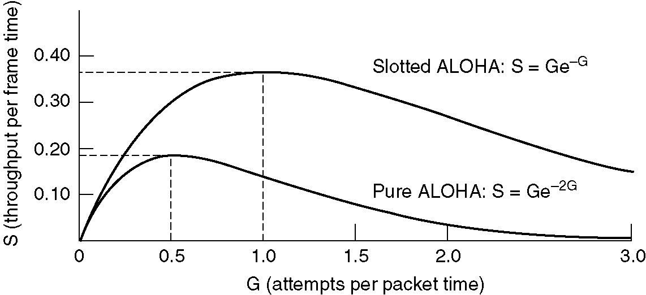
小结两种ALOHA协议
ALOHA
冲突危险期：2D
生成帧均值：2G
吞吐量：S = G P₀ = G e^{-2G}
分隙ALOHA
以帧时t为离散间隔
冲突危险期减半：D
吞吐量：S = G P₀ = G e^{-G}
分隙ALOHA的应用：
有线电视电缆接入Internet
RFID多标签独写访问

Slide 86
目录
链路层概述
成帧
差错检测与修复
访问控制
信道划分：TDMA、FDMA、基于编码
随机访问：
ALOHA类：纯ALOHA、时隙ALOHA
CSMA类：非持续CSMA、1-持续CSMA、p-持续CSMA、CSMA/CD
轮流协议

Slide 87
载波侦听多路访问协议
CSMA：Carrier Sense Multiple Access
特点：“先听后发”
如果信道空闲，则发送
如果信道忙，则推迟发送
类比：会议上有人说话时，不要打断
不再任性！
变得礼貌了！
听完之后，决定如何发送有不同策略：非持续式、1-持续式、p-持续式

Slide 88
非持续式CSMA
特点
①经侦听，如果介质空闲，开始发送
②如果介质忙，则等待一个随机分布的时间，然后重复步骤①
好处
等待一个随机时间可以减少再次碰撞冲突的可能性
缺点
等待时间内介质上如果没有数据传送，这段时间是浪费的

Slide 89
1-持续式CSMA
步骤
①经侦听，如介质空闲，那么立刻发送
②如介质忙，持续侦听，一旦空闲重复①
好处：持续式的延迟时间要少于非持续式
仍存在问题：如果两个以上的站等待发送，一旦介质空闲就一定会发生冲突
原因：只要空闲就发送，这种方式又被称作1-持续式

Slide 90
p-持续式CSMA
步骤
①经侦听，如介质空闲，那么以 p的概率立刻发送，以(1–p)的概率推迟一个时间单元再进行处理
②如介质忙，持续侦听，一旦空闲重复①
③如果发送已推迟一个时间单元，再重复步骤①
注意
1-持续式是p-持续式的特例

Slide 91

问题：先听再发，避免了冲突吗？
CSMA：如侦听到介质上无数据发送才发送，发送后还会发生冲突吗？
肯定会！
两种情形
（1）刚好同时传送；（2）来自其他站点的传播延迟时间
不再任性了的CSMA还会发生冲突吗？
类比：食堂里一个快吃完的人有两个等餐的人，一旦吃完，两个人都争抢这个位子

Slide 92
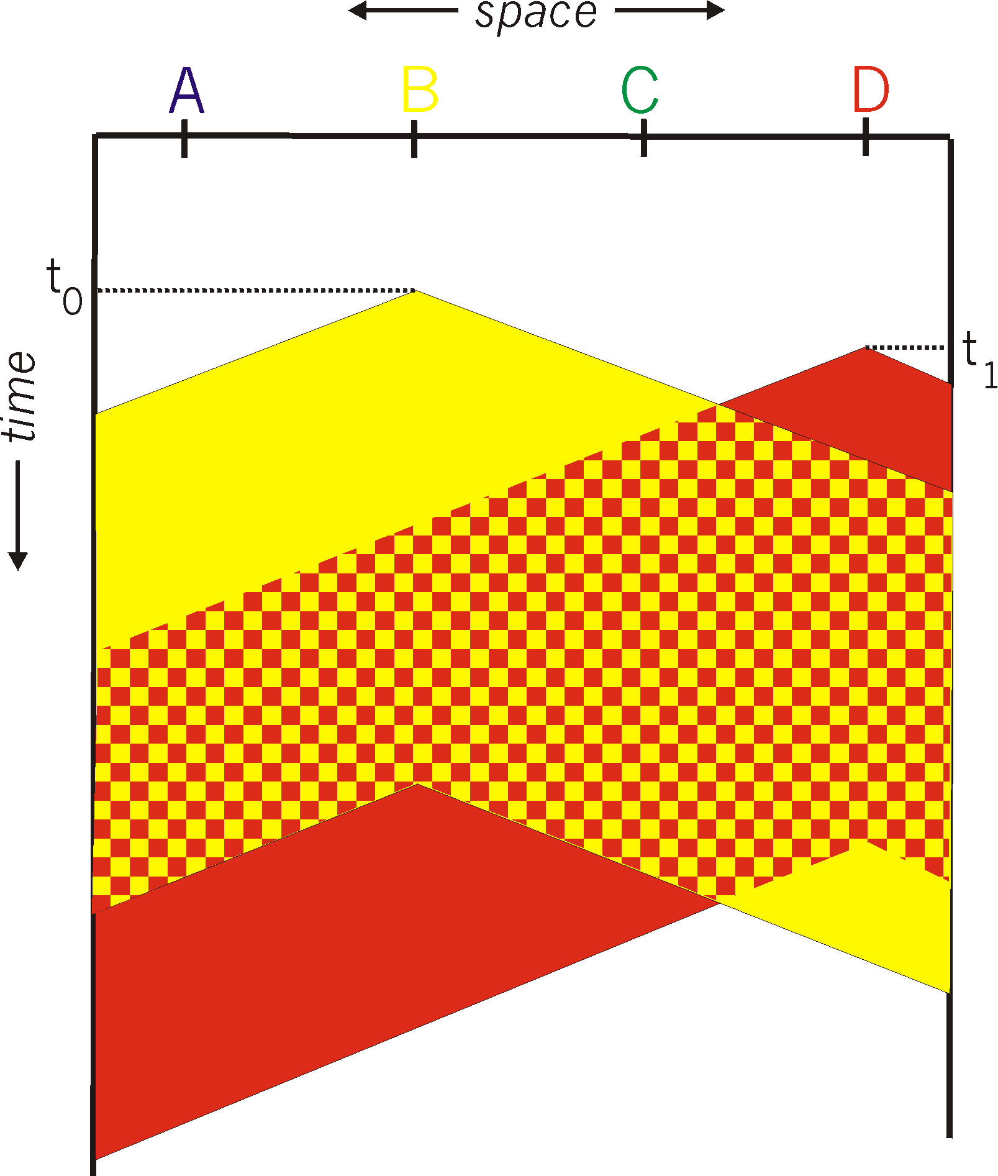

冲突仍可能发生
站点
传播时延导致2个站点不能立即检测到冲突
冲突发生时，整个传输都将被浪费
冲突概率由传播时延决定

Slide 93
冲突检测（Collision Detection）
动机：冲突仍然可能发生，一旦冲突发生，造成浪费信道
原理：“先听后发、边发边听”
发送时持续侦听信道
一旦传输过程中监听到冲突，立刻中止传输，减少信道浪费
类比
有礼貌的绅士：说话过程中如果听到其他人也在说话，就马上停下

Slide 94
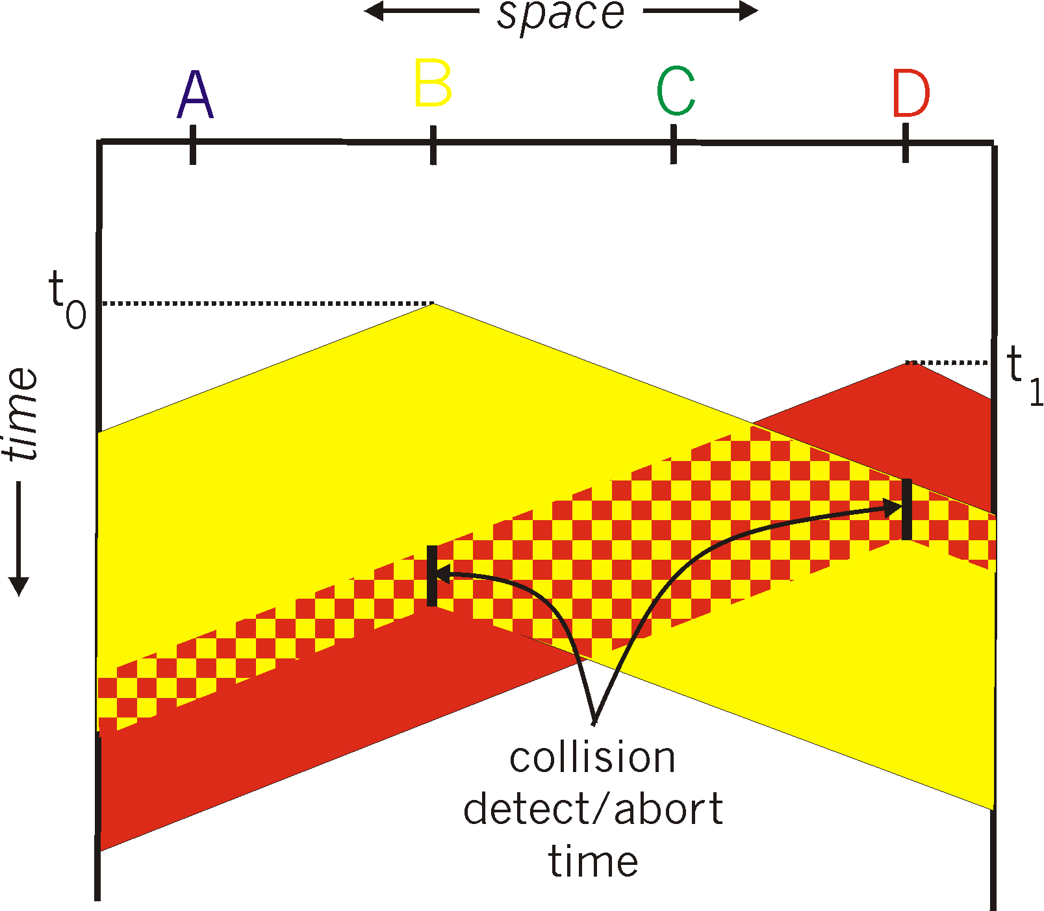
冲突检测例子
spatial layout of nodes

Slide 95
CSMA/CD = 1-持续式 + 冲突检测
流程
①经侦听，如介质空闲，则发送
②如介质忙，持续侦听，一旦空闲立即发送
③发送过程中，进行冲突检测
④如果发生冲突，立即中止发送
⑤等待一个随机分布的时间再重复步骤①
注意
非持续式、1-持续式、p-持续式关注的是发送前的操作
冲突检测关注的是发送后的操作
因此，非持续式、1-持续式与p-持续式都可以选择与冲突检测进行结合
实际的CSMA/CD，特指1-持续式 + 冲突检测

Slide 96
中止传输
中止发送后，发送Jam（强化）信号
t₄时刻：甲检测到冲突，发送Jam
t₃时刻：乙检测到冲突，发送Jam
Jam信号告知其他站点：信道内将有数据要传

Slide 97
案例：以太网中从的CSMA/CD
完全使用CSMA/CD
发送前：1-持续式
发送时：检测冲突
发生冲突，中止之后：基于二进制回退决定随机等待时间
第n次发生碰撞，从{0,1,2, …, 2^{n}-1}随机选择一个数K，等待 512*K 比特数据所需的发送时间

Slide 98
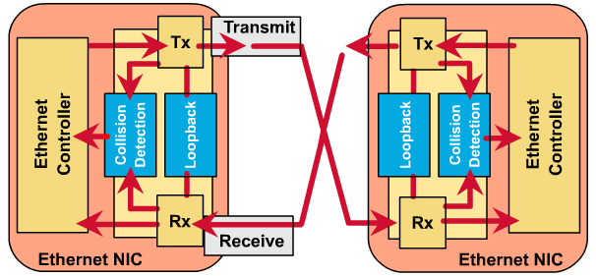
如何边发边听？
主机1 主机2
Tx：发送3份信号
1份真正对外发送
1份发往冲突检测模块
1份发往回环Loopback
Rx：收到2路信号
1路来自外部
1路来自回环
2路信号综合后，发往冲突检测模块以及上层
冲突检测模块比较来自Tx的信号与来自Rx信号，不同则有冲突
在有线信道中容易实现，无线信道较难（无线信道尽量一开始就避免冲突，即CSMA/CA）

Slide 99
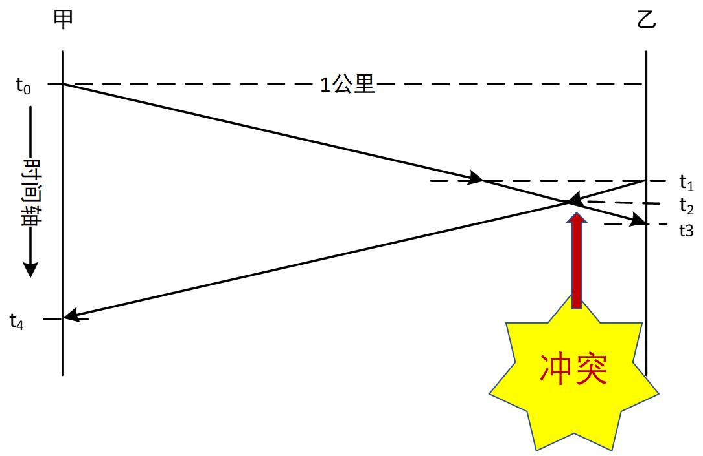
传播延迟对载波侦听的影响
信号传输速度：0.65C
t₀时刻：甲侦听后发送，到达乙约需5微秒
t₁时刻：乙侦听后发送
t₂时刻：冲突
t₃时刻：乙检测到冲突（需要时间t3-t1）
t₄时刻：甲检测到冲突（需要时间t4-t0)
所以，自然要求帧发出后侦听的时间不能太短

Slide 100
冲突窗口
冲突窗口：从发出帧到检测发现冲突所需要的最长时间
意味着发出后需要侦听一个冲突窗口才能确保没有冲突
数值上：等于最远两站传播时间的两倍，即2D（D是单边延迟）
2D相当于1个来回传播延迟RTT：Round Trip Time

Slide 101
CSMA/CD的效率
T_{prop} = 最远两站传播延迟
t_{trans} = 将1个最大帧放入信道的时间
信道利用率接近1
as t_{prop} goes to 0
as t_{trans} goes to infinity
优于ALOHA: 同样简单、低成本、去中心化

Slide 102
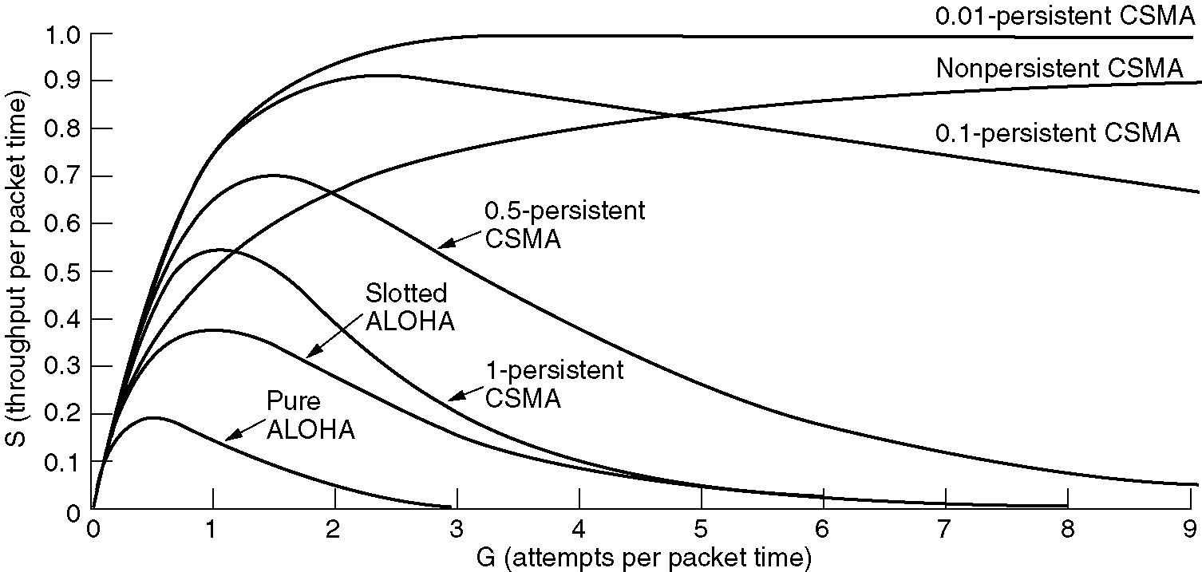
各种CSMA的性能比较
CSMA/CD：1-持续CSMA
以太网采用了CSMA/CD
吞吐量：比ALOHA高，比P-持续式CSMA低
冲突：比ALOHA少，比P-持续式高
P-持续式付出了高延迟的代价
CSMA/CD
先听后发，边发边听；
一旦冲突，立刻停发；
等待时机，然后再听。

Slide 103
目录
链路层概述
成帧
差错检测与修复
访问控制
信道划分：TDMA、FDMA、基于编码
随机访问：
ALOHA类：纯ALOHA、时隙ALOHA
CSMA类：非持续CSMA、1-持续CSMA、p-持续CSMA、CSMA/CD
轮流协议

Slide 104
轮流协议
信道划分:
高负载时：信道利用率高、保证公平
低负载时：利用率低，即使只有1个站点需要发数据，也只能用1/N带宽
随机访问
低负载时：利用率高
高负载时：冲突严重
轮流协议：将两者优势结合
轮询协议
令牌协议
位图协议
二进制倒计数协议
有限竞争协议：自适应树

Slide 105
轮询协议(polling protocol)
在站点间选择一个主节点
主节点给其他站点分配信道使用权
通常轮流通知每个站点，可以传输多少帧
传输完成后，通知下一个站点
问题:
轮询本身占用带宽
通知引入延迟
单点故障
data
poll
master
data
slaves

Slide 106
令牌传递
T
令牌：发送权限
只有获得令牌的站点可以发送数据
令牌通过特殊的令牌消息进行传递
将站点组织成一定结构，使得可以安排顺序
令牌环：环形拓扑
除了环，也可以运行在其它拓扑上，如令牌总线
令牌的运行：
一个站点获取到令牌后，就可以发送帧，然后把令牌交给下一个站点
如果没有帧要发，直接传递令牌
缺点：
令牌的维护代价
令牌本身的可靠性
(nothing
to send)
T
data

Slide 107
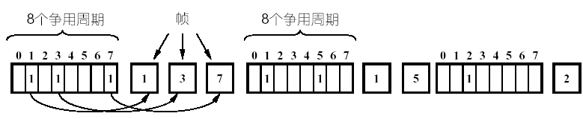
位图协议（预留协议）图示
竞争期：在自己的时槽内发送竞争比特
举手示意资源预留
传输期：按序发送
明确的使用权，避免了冲突

Slide 108
位图协议的信道利用率分析
假设
有N个站点，需N个时隙，每帧d比特
信道利用率
k个站点需要实际发送数据，利用率为 kd / (kd + N)
在低负荷条件下（k << N）：d/(d+N) ，N越大，站点越多，利用率越低
在高负荷条件下（k ≈ N）：d/(d+1)，接近100%
缺点
位图协议无法考虑优先级

Slide 109
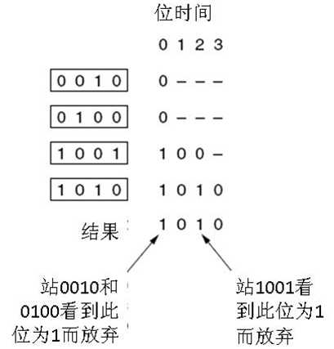
二进制倒计数协议
站点：编序号，序号长度相同
竞争期：有数据发送的站点从高序号到低序号排队，高者得到发送权
每个站点发送序号中的某1位比特
如果发现有更高优先级的站点也要发送（自身比特0，其他站点比特1），则放弃
最后决出优胜站点，进行发送
特点：高序号站点优先
好事还是坏事？
例：站0010、0100、1001和1010都试图要获得信道

Slide 110
二进制倒计数协议的信道效率分析
N个站的二进制编码所需位数是log₂N位，每帧d比特
信道的利用率为：d/(d+Nlog₂N)

Slide 111
有限竞争协议
有限竞争协议利用竞争协议和无冲突协议的优势
在低负荷时：使用竞争法，以减少延迟时间
在高负荷时：使用无冲突法，以获得高的信道效率。
自适应树搜索是一种有限竞争技术

Slide 112
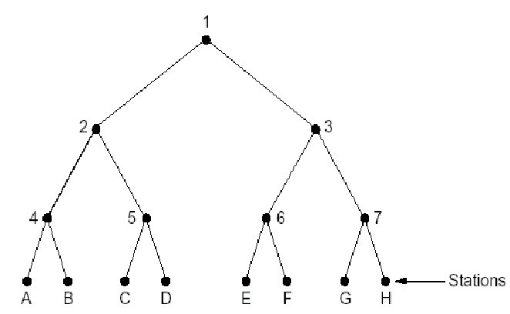
有限竞争协议：自适应树搜索（Adaptive Tree）
在一次成功传输后的第一个竞争时隙，所有站点同时竞争
如果只有一个站点申请，则获得信道
否则在下一竞争时隙，有一半站点参与竞争（递归），下一时隙由另一半站点参与竞争
所有站点构成一棵完全二叉树
时隙和某一特定节点关联

Slide 113
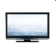

案例：电缆接入网
电缆头端
划分多个频段用于不同类型信息（数据，控制）， 但无需多路访问控制
CMTS
下行信道 i
上行信道 j
t₁
t₂
具有调制解调器的住宅
上行、下行信道先按频段进行划分（FDMA）
上行信道：每个频段按时间划分（TDMA）
有些时间槽由CMTS分配（轮流协议）
有些时间槽由随机访问进行竞争（随机接入）

Slide 114
访问控制的应用
信道划分
电缆等
随机访问
冲突检测：有线信道中较为容易，无线信道中较为困难
以太网：CSMA/CD
802.11 WiFi：CSMA/CA
轮流协议
蓝牙, 光纤

Slide 115
总结
链路层概述
成帧
差错检测与修复
奇偶校验、校验和、CRC、哈明码、RS编码
访问控制
信道划分：TDMA、FDMA、基于编码
随机访问：
ALOHA类：纯ALOHA、时隙ALOHA
CSMA类：非持续CSMA、1-持续CSMA、p-持续CSMA、CSMA/CD
轮流协议
教材：6.1，6.2，6.3

